Slide 1
home.jsp - default
C o C o a
Log in
Sign in
Default
project
coaching
pImg
pImg
pImg
pImg
Basic
Basic
Advanced
Basic
pTitle
leader
memberCount
pTitle
leader
memberCount
pTitle
leader
memberCount
pTitle
leader
memberCount
Get in
Get in
Get in
Get in
1 2 3 4 5

Slide 2
loginForm.jsp
CoCoa
로그인
ID
Password
Log In
Don’t have an account? Register

Slide 3
joinForm.jsp
CoCoa
회원가입
아이디(ID)
아이디 :
중복확인
비밀번호 :
비밀번호(Password)
비밀번호 확인(Password Check)
비밀번호가 일치합니다.
이름 :
이름(Name)또는 별명(Nickname)
전화번호 :
전화번호(Phone Number)
회원가입
Have an account? Login

Slide 4
home.jsp – log on
C o C o a
***님 환영합니다.
My page
Log out
Project
Coaching
프로젝트 등록
pImg
pImg
pImg
pImg
Basic
Intermediate
Advanced
Basic
pTitle
leader
memberCount
pTitle
leader
memberCount
pTitle
leader
memberCount
pTitle
leader
memberCount
Get in
Get in
Get in
Get in
1 2 3 4 5

Slide 5
home.jsp – log on project Web click
C o C o a
***님 환영합니다.
My page
Log out
Project
Coaching
Web
Mobile App
Embedded
Basic
Intermediate
Advanced
프로젝트 등록
pImg
pImg
pImg
pImg
Basic
Intermediate
Advanced
Basic
pTitle
leader
memberCount
pTitle
leader
memberCount
pTitle
leader
memberCount
pTitle
leader
memberCount
Get in
Get in
Get in
Get in
1 2 3 4 5

Slide 6
home.jsp – log on project Web click->Basic click
C o C o a
***님 환영합니다.
My page
Log out
Project
Coaching
Web
Mobile App
Embedded
Basic
Intermediate
Advanced
프로젝트 등록
pImg
pImg
pImg
pImg
Basic
Basic
Basic
Basic
pTitle
leader
memberCount
pTitle
leader
memberCount
pTitle
leader
memberCount
pTitle
leader
memberCount
Get in
Get in
Get in
Get in
1 2 3 4 5

Slide 7
home.jsp – log on project Mobile App click
C o C o a
***님 환영합니다.
My page
Log out
Project
Coaching
Web
Mobile App
Embedded
Basic
Intermediate
Advanced
프로젝트 등록
pImg
pImg
pImg
pImg
Basic
Intermediate
Advanced
Basic
pTitle
leader
memberCount
pTitle
leader
memberCount
pTitle
leader
memberCount
pTitle
leader
memberCount
Get in
Get in
Get in
Get in
1 2 3 4 5

Slide 8
home.jsp – log on project Embedded click
C o C o a
***님 환영합니다.
My page
Log out
Project
Coaching
Web
Mobile App
Embedded
Basic
Intermediate
Advanced
프로젝트 등록
pImg
pImg
pImg
pImg
Basic
Intermediate
Advanced
Basic
pTitle
leader
memberCount
pTitle
leader
memberCount
pTitle
leader
memberCount
pTitle
leader
memberCount
Get in
Get in
Get in
Get in
1 2 3 4 5

Slide 9
home.jsp – log on click coaching
C o C o a
***님 환영합니다.
My page
Log out
Project
Coaching
코치 등록
cImg
cImg
cImg
cImg
Spring
Django
Android Studio
Xcode
cTitle
coach
basicPrice
cTitle
coach
basicPrice
cTitle
coach
basicPrice
cTitle
coach
basicPrice
Get in
Get in
Get in
Get in
1 2 3 4 5

Slide 10
home.jsp – click coaching
Web click
C o C o a
***님 환영합니다.
My page
Log out
Project
Coaching
Web
Mobile App
Embedded
Spring
Django
Android Studio
Xcode
Arduino
Rasberry Pi
코치 등록
cImg
cImg
cImg
cImg
Spring
Django
Xcode
Rasberry Pi
cTitle
coach
basicPrice
cTitle
coach
basicPrice
cTitle
coach
basicPrice
cTitle
coach
basicPrice
Get in
Get in
Get in
Get in
1 2 3 4 5

Slide 11
home.jsp – click coaching
Web click-> Spring click
C o C o a
***님 환영합니다.
My page
Log out
Project
Coaching
Web
Mobile App
Embedded
Spring
Django
Android Studio
Xcode
Arduino
Rasberry Pi
코치 등록
cImg
cImg
cImg
cImg
Spring
Spring
Spring
Spring
cTitle
coach
basicPrice
cTitle
coach
basicPrice
cTitle
coach
basicPrice
cTitle
coach
basicPrice
Get in
Get in
Get in
Get in
1 2 3 4 5

Slide 12
home.jsp – click coaching
Mobile App click
C o C o a
***님 환영합니다.
My page
Log out
Project
Coaching
Web
Mobile App
Embedded
Spring
Django
Android Studio
Xcode
Arduino
Rasberry Pi
코치 등록
cImg
cImg
cImg
cImg
Spring
Django
Xcode
Rasberry Pi
cTitle
coach
basicPrice
cTitle
coach
basicPrice
cTitle
coach
basicPrice
cTitle
coach
basicPrice
Get in
Get in
Get in
Get in
1 2 3 4 5

Slide 13
home.jsp – click coaching
Embedded click
C o C o a
***님 환영합니다.
My page
Log out
Project
Coaching
Web
Mobile App
Embedded
Spring
Django
Android Studio
Xcode
Arduino
Rasberry Pi
코치 등록
cImg
cImg
cImg
cImg
Spring
Django
Xcode
Rasberry Pi
cTitle
coach
basicPrice
cTitle
coach
basicPrice
cTitle
coach
basicPrice
cTitle
coach
basicPrice
Get in
Get in
Get in
Get in
1 2 3 4 5

Slide 14
coachWriteForm.jsp
C o C o a
***님 환영합니다.
My page
Log out
cImg
proImg
대표이미지 변경
cTitle
coach
요금 :
요금을 입력하세요.
원
언어 :
--선택--
세부 내용:
cContents
등록
취 소

Slide 15
ProjectWriteForm.jsp
C o C o a
***님 환영합니다.
My page
Log out
pImg
proImg
대표이미지 변경
pTitle
leader
인원 :
인원수를 입력하세요.
명
카카오톡 오픈채팅:
kakao
난이도 :
--선택--
세부 내용:
pCotents
map
작 성
취 소

Slide 16
myPageProfile.jsp
C o C o a
My Page
logout
***님 환영합니다.
프로필
프로필 사진
소개 및 경력 :
안녕하세요, 홍길동입니다.
저는 자바 개발자 입니다.
보낸 요청
닉네임
받은 요청
회원 정보
수정하기

Slide 17
myPageSent.jsp
C o C o a
My Page
logout
***님 환영합니다.
프로필
보낸 요청 리스트 | 보낸 요청 리스트
코치 | 요청 제목 | 요청 날짜 | 상태
철수 |  | 2021-12-10 | 대기
영희 |  | 2021-12-11 | 수락
정수 |  | 2021-12-10 | 거절
.. | .. | .. | ..
.. | .. | .. | ..
보낸 요청
404 NOT FOUND 에러가 뜹니다
에러1
받은 요청
에러2
회원 정보
1 2 3 4 5

Slide 18
sentReqWait.jsp
C o C o a
My page
logout
***님 환영합니다.
프로필
*** 에게 보낸 요청서
제목 :
404 NOT FOUND
보낸 요청
내용 :
404 NOT FOUND 에러가 뜹니다…
STS 4.0 / Apache Tomcat 8 / Localhost:9090
도와주세요!
받은 요청
회원 정보
파일첨부 :
에러 jpg
수 정
철 회
목록으로

Slide 19
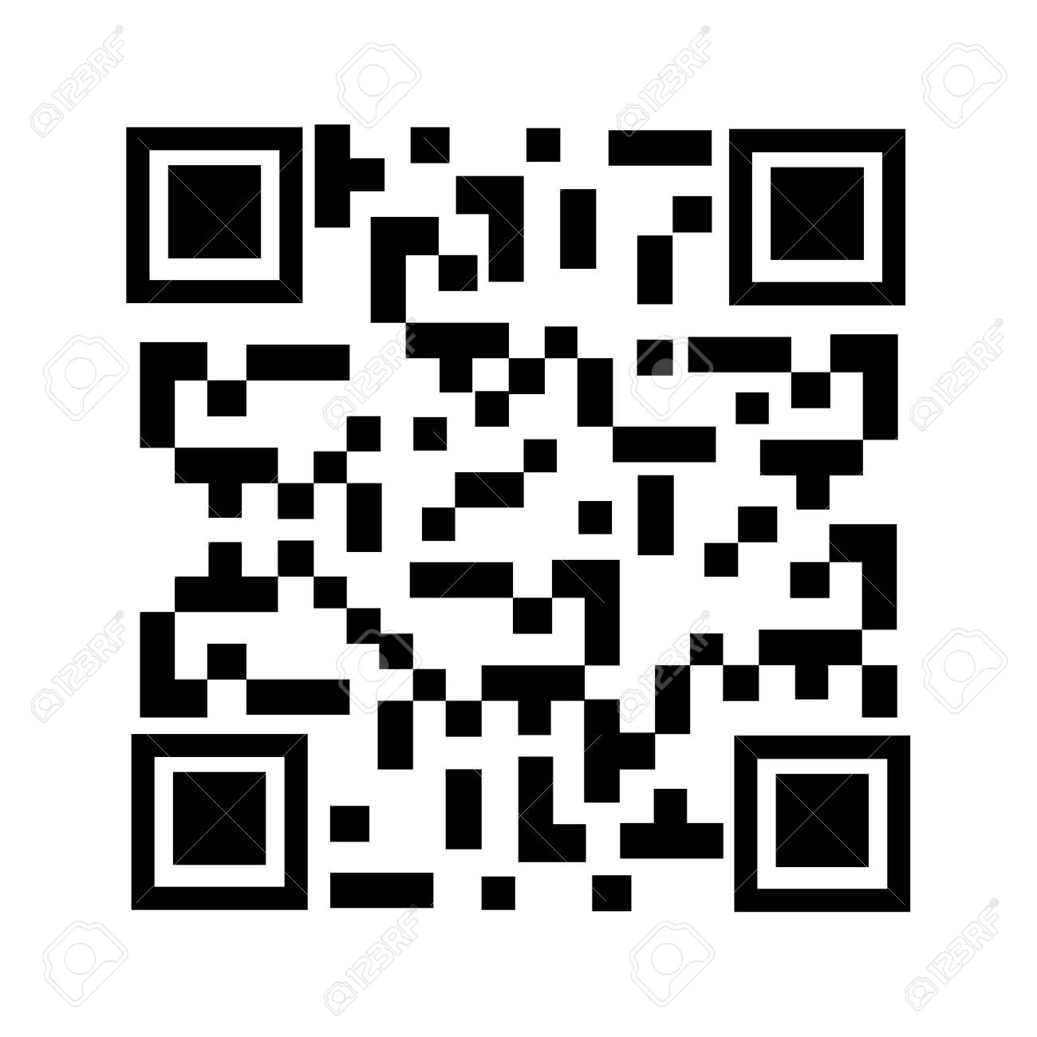
sentReqYes.jsp
C o C o a
My page
logout
***님 환영합니다.
수락된 나의 요청서
프로필
제목
404 NOT FOUND
내용
404 NOT FOUND 에러가 뜹니다…
STS 4.0 / Apache Tomcat 8 / Localhost:9090
도와주세요!
보낸 요청
받은 요청
첨부파일
404에러.jpg
연결수단
http://zoom.com/javaman
요금
5,000
원
회원 정보
결제수단
아임포트
QR코드
QR 코드 생성
공지사항
12.26 18시부터 시작합니다.
후기작성
목록으로

Slide 20
coachRateForm.jsp
C o C o a
My page
logout
***님 환영합니다.
프로필
*** 에게 후기작성
평 점
★ ★ ★ ★ ★
보낸 요청
★ ★ ★ ★
★ ★ ★
★ ★
받은 요청
★
회원 정보
한 줄 평
정말 친절하십니다!
작 성
취 소

Slide 21
sentReqNo.jsp
C o C o a
My Page
logout
***님 환영합니다.
프로필
거절된 ***의 요청서
제목 :
404 NOT FOUND
보낸 요청
내용 :
404 NOT FOUND 에러가 뜹니다…
STS 4.0 / Apache Tomcat 8 / Localhost:9090
도와주세요!
받은 요청
회원 정보
첨부파일
404에러.jpg
거절사유
죄송합니다. 제 분야와는 달라서 코칭이 불가합니다.
철 회
목록으로

Slide 22
myPageGot.jsp
C o C o a
My Page
logout
***님 환영합니다.
프로필
받은 요청 리스트 | 받은 요청 리스트
요청자 | 요청 제목 | 요청 날짜 | 요청 상태
유재석 |  | 2021-12-09 | 대기
강호동 |  | 2021-12-10 | 수락
박명수 |  | 2021-12-09 | 거절
.. | .. | .. | ..
.. | .. | .. | ..
보낸 요청
404 NOT FOUND 에러가 뜹니다
받은 요청
에러1
에러2
회원 정보
1 2 3 4 5

Slide 23
gotReqWait.jsp
C o C o a
My Page
logout
***님 환영합니다.
프로필
***의 요청서
제목 :
404 NOT FOUND
보낸 요청
내용 :
404 NOT FOUND 에러가 뜹니다…
STS 4.0 / Apache Tomcat 8 / Localhost:9090
도와주세요!
받은 요청
회원 정보
첨부파일
에러.jpg
다운로드
404 에러.jpg
수 락
거 절
목록으로

Slide 24
gotReqWaitY.jsp
C o C o a
My Page
logout
***님 환영합니다.
프로필
***의 요청서 수락
연결수단
Zoom
보낸 요청
요금
2000
원
결제수단
아임포트
받은 요청
회원 정보
QR 코드 생성
Zoom으로만 가능합니다.
공지사항
전 송
취소

Slide 25
gotReqWaitY.jsp
C o C o a
My Page
logout
***님 환영합니다.
프로필
수락한 ***의 요청서
연결수단
zoom
보낸 요청
요금
2000
결제수단
아임포트
받은 요청
회원 정보
QR 코드 생성
Zoom으로만 가능합니다.
공지사항
재 전 송
취소

Slide 26
gotReqWaitN.jsp
C o C o a
마이페이지
로그아웃
***님 환영합니다.
프로필
***의 요청서 거절
보낸 요청
거절 사유
죄송합니다. 제 분야와는 달라서 코칭이 불가합니다.
받은 요청
전 송
취 소
회원 정보

Slide 27
gotReqNo.jsp
C o C o a
마이페이지
로그아웃
***님 환영합니다.
프로필
거절한 ***의 요청서
거절 사유 :
죄송합니다. 제 능력 밖입니다.
보낸 요청
목록으로
받은 요청
회원 정보

Slide 28
myPageInfo.jsp
C o C o a
마이페이지
로그아웃
***님 환영합니다.
프로필
회원정보
아이디 :
Admin (readonly)
보낸 요청
비밀번호 :
비밀번호(Password)
받은 요청
비밀번호 확인(Password Check)
비밀번호가 일치합니다.
회원 정보
이름(Name) 또는 별명(Nickname)
닉네임 :
전화번호 :
전화번호(Phone Number)
수정하기
탈퇴하기

Slide 29
coachInfo.jsp – before request
C o C o a
마이페이지
로그아웃
***님 환영합니다.
후 기
Image
프로필사진
자바 백과사전
요금 :
5,000
원
철 수
언어 :
Java
요청서 작성
세부내용 :
수 정
삭 제
요금 측정 기준 및 본인 PR
작성자 본인이면 수정 / 삭제 표시
요청서 작성은 숨김

Slide 30
profileInfo.jsp
C o C o a
마이페이지
로그아웃
***님 환영합니다.
소개 및 경력 :
안녕하세요, 홍길동입니다.
저는 자바 개발자 입니다.
프로필사진
철 수

Slide 31
reviewInfo.jsp
C o C o a
마이페이지
로그아웃
***님 환영합니다.
***의 후기
프로필사진
작성자 :
닉네임
평점 :
★ ★ ★ ★ ★
수정
삭제
설명 정말 잘 해주시고 친절하십니다!
철 수
1 2 3 4 5

Slide 32
projectInfo.jsp
C o C o a
마이페이지
로그아웃
***님 환영합니다.
후 기
Image
프로필사진
<사이트 만들기>
카톡 오픈채팅 링크 바로가기
인원 :
명
5
철 수
난이도 :
하수
대화 하기
프로젝트 개요 및 포지션 별 자격요건
수 정
삭 제
작성자 본인이면 수정 / 삭제 표시
요청서 작성은 숨김
모임 위치 = 지도에 핀 찍어서 표시

Slide 33
reqWriteForm.jsp
C o C o a
마이페이지
로그아웃
***님 환영합니다.
*** 코치에게 요청서 작성
제목 :
에러의 유형을 제목으로 적어주세요.
내용 :
현재 본인의 개발환경과 에러 내용을 최대한 자세하게 적어주세요.
파일첨부
찾아보기..
에러.jpg
요청
취 소

Slide 34
coachInfo.jsp – after request
C o C o a
마이페이지
로그아웃
***님 환영합니다.
후 기
Image
프로필사진
<자바 백과사전>
기본요금 :
5,000
원
철 수
언어 :
Java
요청 완료
세부내용 :
요금 측정 기준 및 본인 PR

